Slide 1
German desk
Rechtliche und steuerliche Beratung für Unternehmen und Privatpersonen

Slide 2
your vision, our challenge
01 | addwill
addwill ist eine Anwaltskanzlei mit Hauptsitz in Barcelona und Niederlassungen in Madrid, Girona, Ibiza und Andorra. Mit unseren über 100 hochqualifizierten Fachleuten und einer klaren Kundenorientierung, leisten wir unsere Beratung in den verschiedenen Bereichen des Rechts und des Finanzconsultings.
02 | International desk
Unsere Kanzlei zeichnet sich durch ihre internationale Ausrichtung aus und bietet sowohl ausländischen Mandanten mit Verbindungen in unserem Land als auch nationalen Mandanten mit internationalem Bezug rechtliche Beratung in den verschiedenen Bereichen des Rechts und der Finanzen an:
Unser Team verfügt über Kenntnisse in den verschiedenen Handelsgebieten, was unseren praxisübergreifenden Ansatz stärkt
Beratung von spanischen und ausländischen Unternehmen und Privatpersonen
Mitglied bei ITSG, einem unabhängigen Netz von Anwaltskanzleien in über 50 Ländern
Über addwills verschiedene Desks, mit Fachleuten, die die Sprache und Kultur der jeweiligen Länder beherrschen, bieten wir eine individuelle Betreuung entsprechend ihrer spezifischen Bedürfnisse.
www.addwill.eu

Slide 3
your vision, our challenge
03 | German desk
Lösungen für unsere Kunden aus dem DACH Bereich (Deutschland, Österreich, Schweiz)
Beratung für Unternehmen
Beratung für Privatpersonen
Wir beraten deutschsprachige Unternehmen über ihre spanischen Investitionen
Wir beraten sie steuerlich über ihre internationalen Personaleinsätze.
Einhaltung internationaler geschäftlicher Vorschriften.
Proaktives management der internationalen Unternehmensrisiken.
Begleitung in internationalen Geschäftsabwicklungen.
Wir beraten in Spanien ansässige Privatpersonen in der Verlegung ihres Wohnsitzes ins Ausland und in der Verwaltung ihres Vermögens im Ausland.
Wir beraten ausländische Privatpersonen, die ihren Wohnsitz nach Spanien verlegen und begleiten sie in allen steuerlichen und ausländerrechtlichen Angelegenheiten.
Eigene deutschsprachige Fachleute und ein internationales Netzwerk von Kanzleien auf der ganzen Welt.
Ständige Aktualisierung über rechtliche Änderungen und internationale Regelungen.
www.addwill.eu

Slide 4
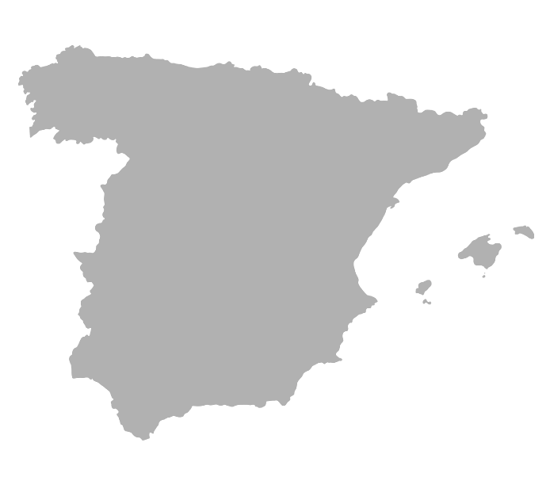
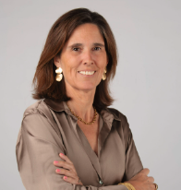
your vision, our challenge
04 | Kontaktperson
BEATRIZ ARGILÉS RIEDL
+34.93.238.50.08 +34.669.818.710 bargiles@addwill.eu
Passeig Sant Gervasi, 27
08022 Barcelona
+ 34 93 238 50 08
C/Balmes 150, 5º
08008 Barcelona
+ 34 93 487 5200
barcelona@addwill.eu
C/ Hermosilla 64, 4A
28001 Madrid
+ 34 93 238 50 08
madrid@addwill.eu
Gran Via Jaume I, 76, 2 1
17001 Girona
+ 34 972 666 068
girona@addwill.eu
Passeig Joan Carles I, 23, Local 8
07800 Eivissa (Balears)
+ 34 971 934 488
balears@addwill.eu
C/Prat de la Creu nº 77
AD500 Andorra la Vella
+ 376 833 333
andorra@addwill.eu
www.addwill.eu

